Slide 1
Tema 2.3 Esterilización y preparación de material y medios de cultivo
Microbiología experimental | Micro Exp. |https://www.facebook.com/profile.php?id=100010129183459 Dudas y sugerencias Inbox

Slide 2
ESTERILIZACIÓN
Es el proceso mediante el cual se destruyen todas las formas de vida de un objeto, medio o superficie.
(células vegetativas y esporas)
Notes:
Esta es la pregunta a la que da respuesta el experimento

Slide 3
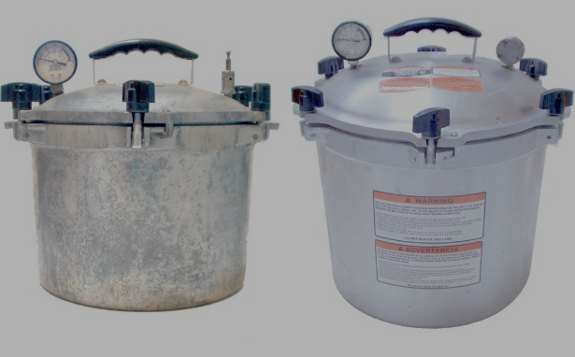
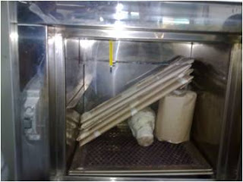
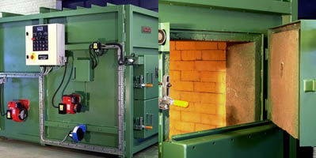
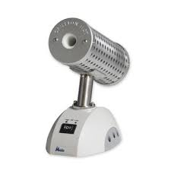
Métodos de esterilización
Agente esterilizante | Método | Equipo utilizado | Condiciones de esterilización | Mecanismo de acción | Uso | Controles | Imagen
Calor | Calor húmedo | Autoclave | 121°C/1.1 kg/cm² (15lb/in²), 15-20 min | Coagulación de proteinas, inactivacion de enzimas | La mayor parte de los medios de cultivo, soluciones acuosas,ropa de quirofano, cultivos que se desecharán | Biológico:Esporas de Geobacillus stearothermophilus ATCC-9273. Físicoquimicos: Cinta testigo,temperatura,presion
 | Calor seco | Horno | 180°C/1h | Oxidación de componentes celulares, Inactivación de enzimas,desnaturalización de proteinas, | Cristaleria limpia y seca: pipetas, cajas de petri, instrumentos quirúrgicos | Biológico: Esporas de Bacillus subtilis ATCC-9273. Bacillus atrophaeus ATCC 9372 Físicoquímicos: Cinta testigo,
 | Incineración | Incinerador | 950-1200°C/ 2-4 s | Oxidación completa de la materia orgánica | Materiales contaminados, desechos hospitalarios y cadáveres de animales | Físicoquímicos: Temperatura de incineración
 | Flama directa | Mechero, incinerador eléctrico | 950-1200°C/ 2-4 s | Oxidación completa de la materia orgánica | Asas, espátulas y materiales contaminados | NA

Slide 4
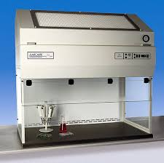
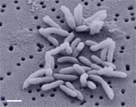
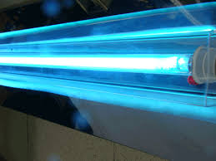
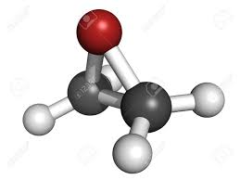
Agente esterilizante | Método | Equipo utilizado | Condiciones de esterilización | Mecanismo de acción | Uso | Controles | Imagen
Filtración | Flujo laminar de aire | Campanas de flujo laminar HEPAVECOFLOW | Poro <0.22 µm | Exclusión por tamaño | Área aséptica para siembra de microorganismos | NA
 | Membrana de filtración | Membrana de filtración | Poro 0.22-0.45- µm | Exclusión por tamaño | Medios de cultivo con componentes termolábiles | Biológico: Brevindimonas diminuta ATCC 19146
Radiaciones | Radiaciones ionizantes | Fuente de rayos X ⁶⁰Co | Formación de radicales hidroxilo que lesionan macromoléculas-ADN | Producción de radicales libres | artículos desechables, jeringas, ropa quirurgica | NA
Agentes químicos | Oxido de etileno (oxirano) |  | %H=33%/3 h | Destrucción enzimatica | Articulos desechables, jeringas de plastico, instrumentos voluminoss | Biológico: Bacillus atrophaeus ATCC 9372

Slide 5
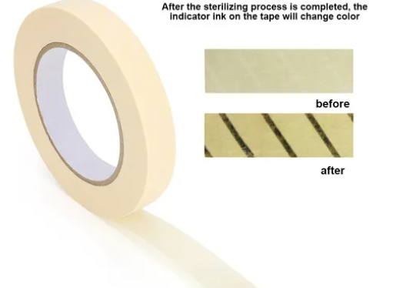
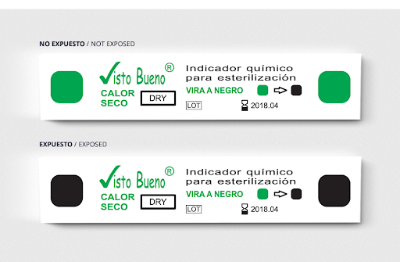
Indicadores químicos
Cinta testigo
Tiras reactivas

Slide 6
NUTRICIÓN MICROBIANA Y DISEÑO DE MEDIOS DE CULTIVO

Slide 7
MEDIO DE CULTIVO
Mezclas de agua, sustancias orgánicas y/o inorgánicas que contienen todos los nutrientes necesarios en cantidades apropiadas a los requerimientos específicos de aquellos microorganismos que se desea propagar o cultivar:
CHONPS
Notes:
Esta es la pregunta a la que da respuesta el experimento

Slide 8
LOS COMPONENTES DE LA CÉLULA: AGUA EL MACRONUTRIMENTO ESENCIAL PARA LA VIDA
Agua
70% AGUA

Slide 9
MACRONUTRIMENTOS Y MICRONUTRIMENTOS
Esenciales para todos los microorganismos: Macronutrimentos
Cationes y aniones esenciales para la mayoría: Macronutrimentos
Metales traza: esenc, para algunos microorg.: Micronutrimentos
Usados para funciones especiales
No esenciales, pero metabolizables
NO esenciales, NO metabolizables
Elementos esenciales % Peso seco:
Macronutrimentos
Composición macromolecular de una célula
Macromolécula
% Peso seco
Proteínas
Lípidos
Polisacaridos
Lipopolisacaridos
DNA RNA
(Mandigan et al, 2015)
(Mandigan et al, 2015)

Slide 10
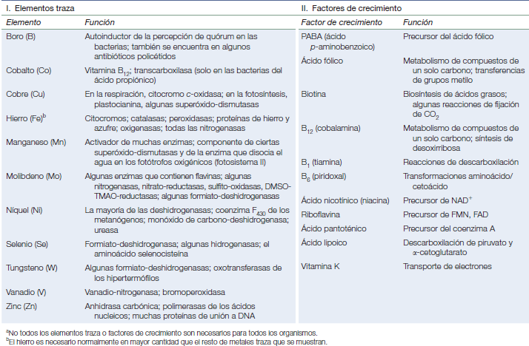
MICRONUTRIMENTOS
FACTORES DE CRECIMIENTO
Compuestos orgánicos que se necesitan en muy pequeñas cantidades y solo por algunas células. Pueden ser vitaminas, aminoácidos, purinas y pirimidinas
Son elementos necesarios en muy baja concentración, con frecuencia no es necesario añadirlos a los medios de cultivo.
(Mandigan et al, 2015)

Slide 11
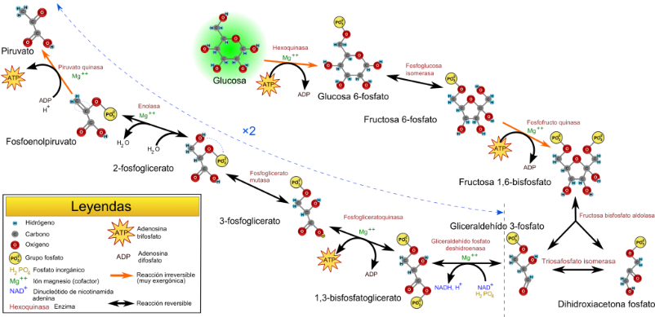
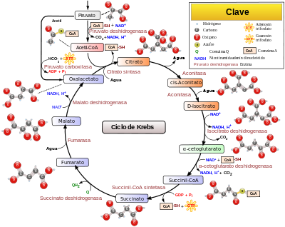
FUENTE DE CARBONO
HETERÓTROFOS: METABOLISMO DE CARBOHIDRATOS Y PROTEINAS
AUTOTROFOS: FIJACIÓN DE CO₂
Glucosa
Lactosa
Sacarosa
Manitol
Aminoacidos
Proteinas
Extractos
Infusiones

Slide 12
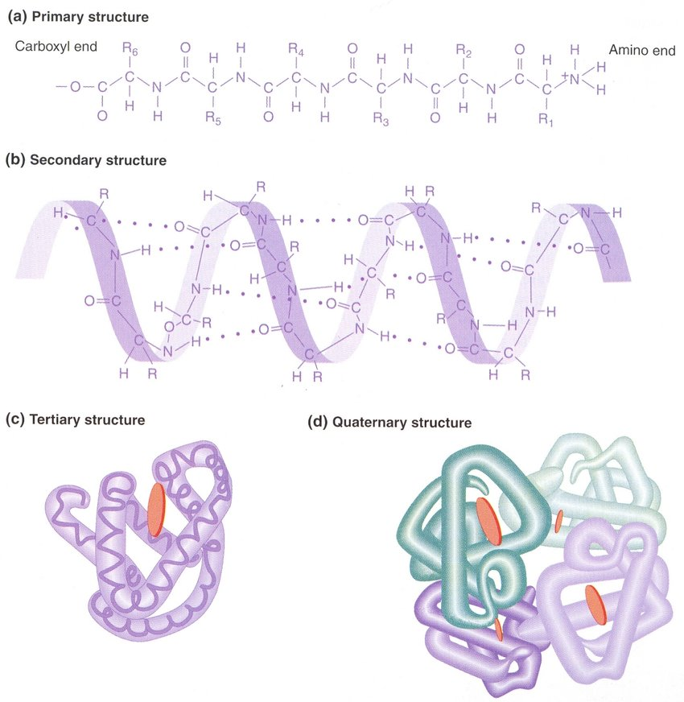
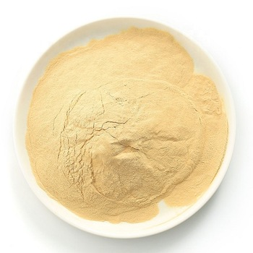
FUENTES DE NITRÓGENO
Inorgánicas
Orgánicas
Quimioautótrofos nitrosantes (Nitrosomonas sp.)
${NH}_{4}^{+}+\frac{3}{2}{ O}_{2}→NO_{2}^{−}+2H^{+}+2H_{2}O$ Quimioautótrofos nitrificantes (Nitrobacter sp.)
${NO}_{2}^{−}+\frac{1}{2}{ O}_{2}→NO_{3}^{−}$
$Bacterias quimioheterótrofas desnitrificantes$ (Pseudomonas sp.)
4${NO}_{3}^{−}+{5C+H}_{2}O→2N_{2}+2{HCO}_{3}^{−}+{CO}_{2}$
${NO}_{3}^{−}→{NO}_{2}^{−}→NO→N_{2}O→N_{2}$
Fijadores de nitrógeno o diazotrofas (Rhizobium sp., Azotobacter sp.)
$N_{2}^{0}+6H^{+}→NH_{3}^{0}$
Peptonas
Tripteina.
Proteinas
Aminoácidos
Ácidos nucleicos
Extractos
Algunas infusiones
*Usualmente también son
Fuentes de C orgánico

Slide 13
CLASIFICACIÓN DE LOS MICROORGANISMOS SEGÚN SUS REQUERIMIENTOS NUTRICIONALES
FUENTE DE CARBONO
FUENTE DE ENERGÍA
FACTORES DE CRECIMIENTO

Slide 14
FUENTE DE CARBONO: AUTOTROFÍA VS HETEROTROFÍA MIXOTROFÍA
FUENTE DE CARBONO
AUTO- : INORGÁNICA
HETERO- : ORGÁNICA
MIXO- : INORGÁNICA/ORGÁNICA
FUENTE DE ENERGÍA FOTOTROFÍA VS QUIMIOTROFÍA
FUENTE DE ENERGÍA
FOTO- : LUZ
QUIMIO-: REACCIONES REDOX
QUIMIOORGANO-: REACCIONES REDOX MEDIANTE COMPUESTOS ORGÁNICOS
QUIMIOLITO- : REACCIONES REDOX CON COMPUESTOS INORGÁNICOS

Slide 15
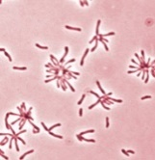
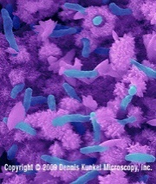
CLASIFICACIÓN POR FUENTE DE C Y DE ENERGÍA
Fuente de energía
Luz
Reacciones redox compuestos químicos
Quimiotrofos
Fotótrofos
Fuente de carbono
Fuentes inorgánicas de energía y carbono
Quimiolitótrofos
Acidithiobacillus ferroxidans
Fuente de carbono
Fuente de energía de carbono orgánico: Quimiorganótrofos
Compuestos orgánicos
CO₂
Compuestos orgánicos
CO₂
Quimioorganoheterótrofos
:Hongos-levaduras
Bacterias
Fotoautótrofos:
Algas y cianobacterias
Fotoheterótrofos:
Quimioautótrofos
Mixótrofos
Euglena sp.
Escherichia coli
Geobacillus sterothermophilus
Nitrobacter sp.
Nitrosomonas sp.
Rhodobacter sp..
Arthrospira sp.

Slide 16
Fuentes de carbono para heterótrofos
Fuentes primarias:
Químicamente menos complejas fácilmente metabolizables
Fuentes secundarias:
Químicamente más complejas, usualmente asociadas a proteínas

Slide 17
CLASIFICACIÓN POR NECESIDAD DE FACTORES DE CRECIMIENTO
Factores de crecimiento
Protótrofos
Auxótrofos
Cubre sus totalmente sus necesidades con fuente de C principal
Requiere nutriente esencial externo

Slide 18
Diseño de medios de cultivo

Slide 19
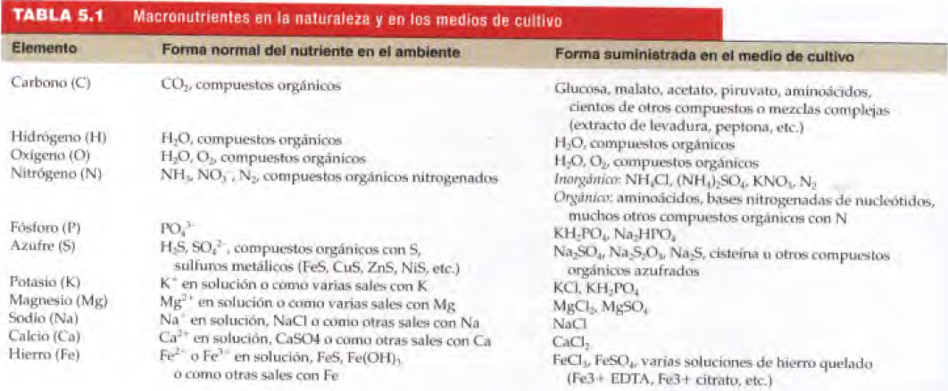
MEDIO DE CULTIVO: SOLUCIÓN NUTRITIVA UTILIZADA PARA EL DESARROLLO DE LOS MICROORGANISMOS.
TODOS DEBEN TENER PRESENCIA DE CHONPS Y CUMPLIR REQUERIMENTOS ESPECIALES

Slide 20
PROBLEMA 1
Después de haber conseguir tu título y cédula profesional en la facultad de química, te contrata la empresa “Environmental research”, la cual ha descubierto el potencial de un microorganismo del suelo para obtener un rendimiento del 200% en el cultivo del maíz y frijol, por lo cual te pide extraerlo de una muestra de suelo y cultivarlo en un medio de cultivo adecuado a fin de reproducirlo y poderlo comercializar entre un grupo de agricultores como biofertilizante.
Propón la composición de un medio de cultivo adecuado para el cultivo de éste microorganismo, sabiendo que se trata de una bacteria QUIMIOHETERÓTROFA con AUXOTROFÍA a la vitamina B7.
Adicionalmente se encontró que la asociación del microorganismo anterior con otro, que fue identificado como un microorganismo FOTOAUTÓTROFO mejora su rendimiento.
Propón la composición de un medio de cultivo adecuado para el cultivo de éste microorganismo.

Slide 21
Propuesta
BACTERIA QUIMIOHETERÓTROFA con AUXOTROFÍA a la vitamina B7.
FOTOAUTÓTROFO
COMPONENTES
Fte H y O: Agua
Fte de C: Dióxido de C
Fte de N: Sulfato de amonio/nitrato de potasio.
Fte de S: Sulfato de amonio/sulfite, tiosulfato, sulfuro de sodio.
Fte de P: H₂PO₄⁻/HPO₄^{2-,} capacidad amortiguadora alrededor de pH=7.2
COMPONENTES
Fte de H y O: Agua.
Fte de H: Proteinas=aminoácidos/carbohidratos
Fte de C y E= Sacarosa/Glucosa.
Fte de N y S=Peptona (Cisteina).
Fte de P: Fosfolipido (Infusión de Cerebro/Corazón).
Fte de Biotina. (vitamina B7)
HAZ TU PROPUESTA.

Slide 22
CLASIFICACIÓN GENERAL DE LOS MEDIOS DE CULTIVO
Clasificación de medios de cultivo
Estado físico
Sólidos
Semisólidos
Composición
Sintéticos o definidos
Aplicación
Líquidos
Naturales o complejos
Selectivos
De enriquecimiento
Enriquecidos
Diferenciales
De mantenimiento
Notes:
Esta es la pregunta a la que da respuesta el experimento

Slide 23
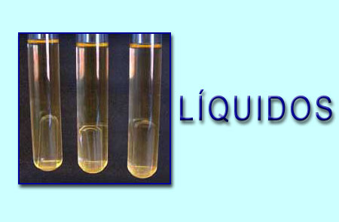
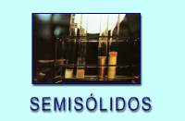
Clasificación según su estado físico:
Agar: carbohidrato de galactanas- algas marinas Gelidium.
AGENTE GELIFICANTE
Líquidos
Caldos, no tienen agar
Sirven para homogeneizar mezclas de microorganismos, enriquecer cultivos y rehidratar cepas liofilizadas
Semisólidos
Se adiciona agar 0.4-0.8%,
Se emplea para evaluar movilidad
Sólidos
Se adiciona agar 1.3-2.0 %
Se utiliza para aislar microorganismos: colonias aisladas o conservar microorganismos
Notes:
Resuma la investigación entre tres y cinco puntos.

Slide 24
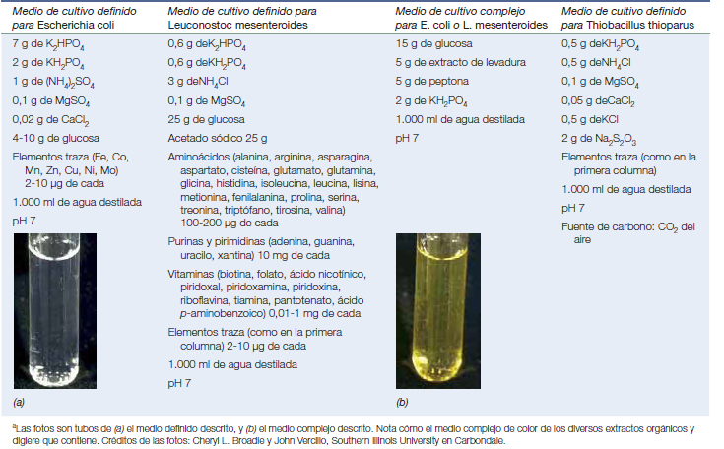
Clasificación según composición: definido o complejo
Sintéticos
Composición químicamente definida
Naturales o complejos
Composición química desconocida
Elaborados a partir de ingredientes de naturaleza compleja: extractos de carne, levadura, peptonas,etc

Slide 25
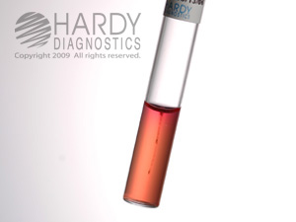
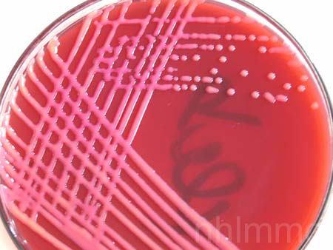
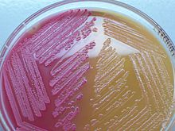
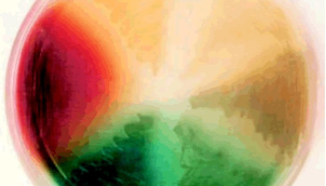
Clasificación según su aplicación
Diferenciales
Contienen sustancias nutritivas o indicadoras que ponen de manifiesto alguna actividad metabólica del microorganismos que es diferente a la de los demás
Uso de indicadores.
Ácido-base: azul de bromotimol, rojo neutro, purpura de bromocresol,
Complejantes: eosina-azul de metileno.
De mantenimiento
Para preservar la viabilidad de las células de un cultivo, contiene concentraciones muy limitadas de nutrientes
Selectivos
Son aquellos que favorecen el desarrollo de un microorganismo y suprimen el crecimiento de otros.
Uso de inhibidores:
Sales biliares.
Detergentes.
pH, Alta dextrosa, alto NaCl (>7%)
Algunos colorantes: cristal violeta, rosa de bengala.
Notes:
Resuma la investigación entre tres y cinco puntos.

Slide 26
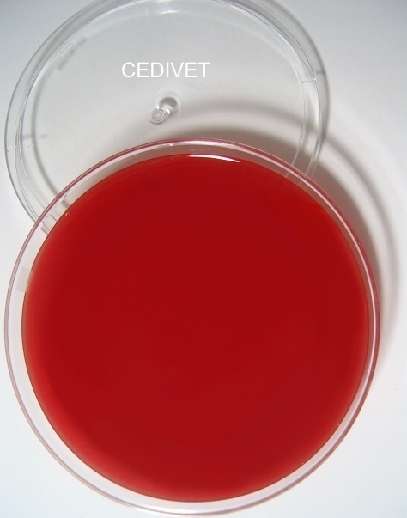
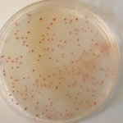
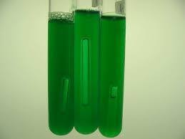
Clasificación según su aplicación
Enriquecimiento
Son aquellos que favorecen la multiplicación y aumento o enriquecimiento celular de un grupo de microorganismos con características específicas
Enriquecidos
Son aquellos que permiten el desarrollo de microorganismos heterótrofos exigentes, son químicamente complejos.
Para la cuantificación
Para determinar la cantidad de microorganismos y calidad microbiológica de productos
Caldo lactosado
Bilis verde brillante
Agar gelosa sangre
Agar cuenta estándar
Notes:
Resuma la investigación entre tres y cinco puntos.

Slide 27
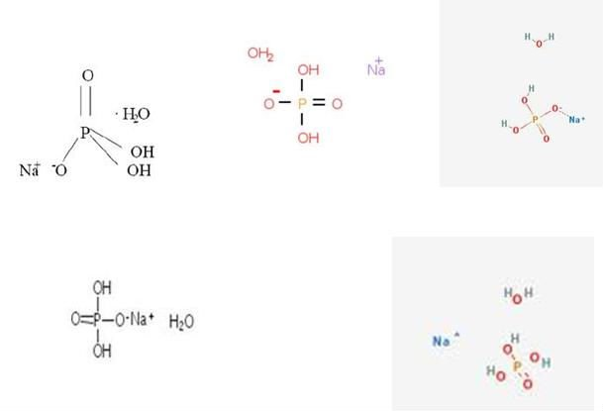
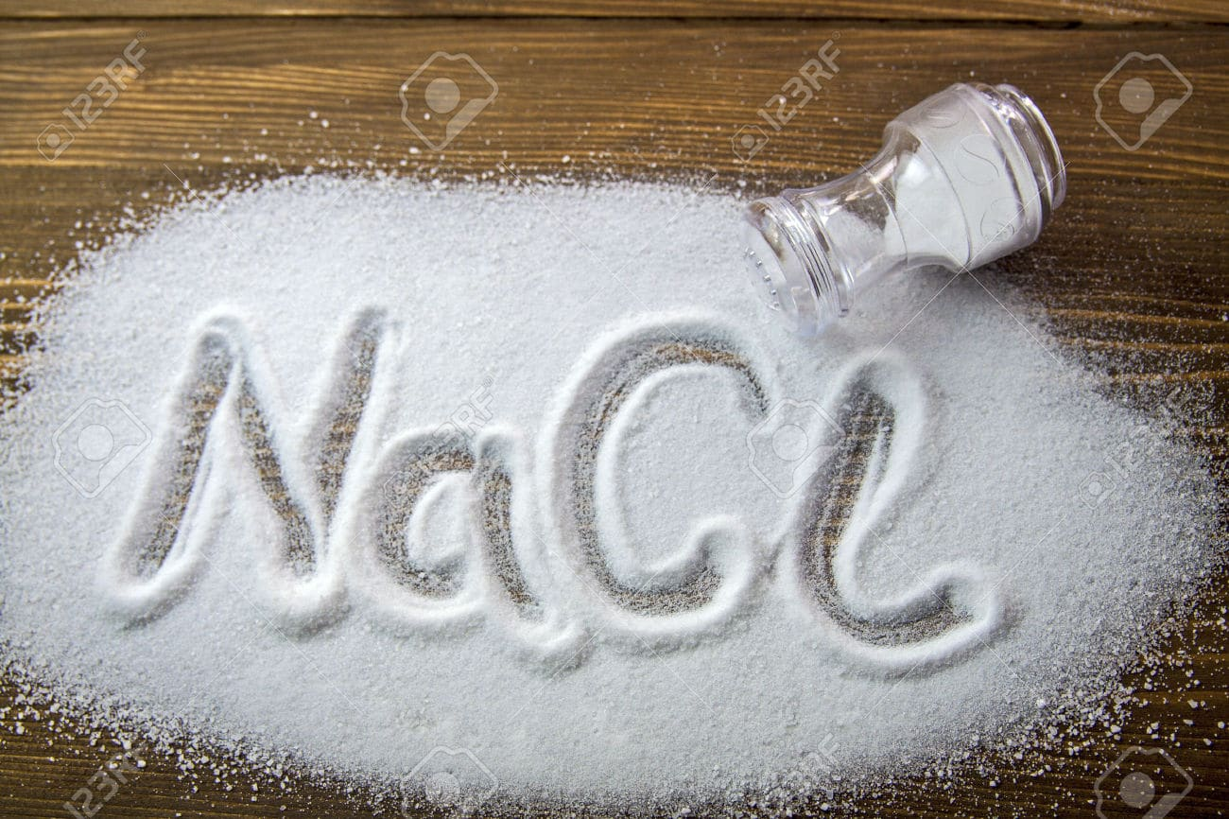
Otros componentes comunes en los medios de cultivo
NaCl <1% se utiliza para regular presión osmótica: Solución salina isotónica 0.9%
KHPO₄/KH₂PO₄. Buffer para mantener pH. Fuente de fosfatos

Slide 28
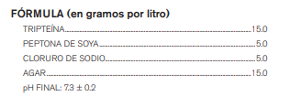
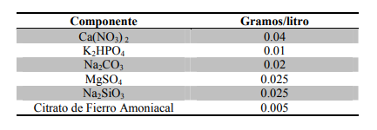
PROBLEMA 2 Identifica los componentes y clasifica el medio de cultivo
Agar EMB
Agar TSA
Medio Chu No. 10

Slide 29
Problema 2 A- Identifica función de componentes y clasifica los medios de cultivo
Sintéticos
Composición químicamente definida
Naturales o complejos
Composición química desconocida
Elaborados a partir de ingredientes de naturaleza compleja: extractos de carne, levadura, peptonas,etc

Slide 30
TAREA Análisis de medios de cultivo: Infografía de análisis de medio,clasificación, uso e imágenes de resultados
Equipo | Medio de cultivo
01 | Agar ENDO
02 | Agar papa dextrosa
03 | Agar CLED
04 | Agar TCBS
05 | Agar Hinton Müller
06 | Agar Bilis Rojo Violeta Lactosa (ISO)
07 | Agar Sulfito Bismuto
08 | Agar XLD
09 | Caldo lactosado bilis verde brillante
10 | Agar MRS
11 | Agar Columbia sangre
12 | Agar Manito Sal
13 | Agar EMB Levine

Slide 31
TABLA DE APOYO PARA ANÁLISIS DE MEDIOS DE CULTIVO
Realiza el análisis de los siguiente medios de cultivo rellenando los rubros de la tabla que se presenta abajo
Agar TSA
Agar Chocolate
Agar papa dextrosa (PDA)
Agar manitol sal (MSA)
Caldo BHI
Caldo lactosado bilis verde brillante (CLBVB)
Agar citrato de Simmons
Medio SIM
Agar McConkey
Agar EMB
Caldo manitol rojo de fenol
ANALISIS DE MEDIO DE CULTIVO
Medio | Composición | Fuentes de C | Fuentes de N | Inhibidor | Indicador | Clasificación de medio de cultivo (composición, edo físico, aplicación) | Condiciones de incubación | Interpretación | Microorganismos control

Slide 32
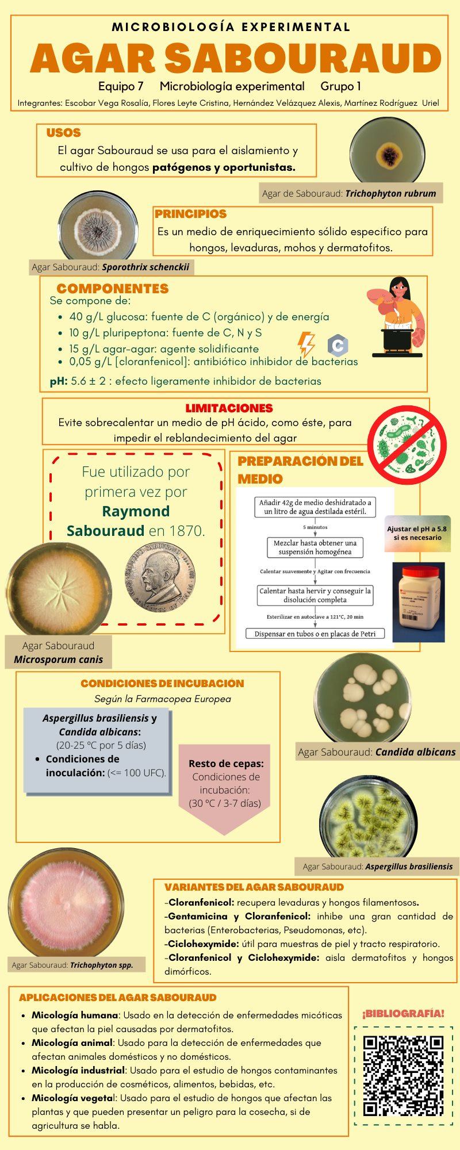
Criterios de evaluación: Contenido, diseño y ortografía

Slide 33
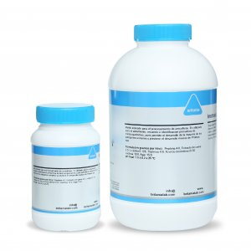
PLANEACIÓN
Nombre
Revisión de la hoja de preparación del medio brindada por el proveedor, se puede consultar online
Instrucciones de preparación
Si se tiene el recipiente, en la etiqueta vendrán la composición e instrucciones de preparación
Principio de aplicación
Almacenamiento
Inoculación e incubación
Composición

Slide 34
INFORMACIÓN ADICIONAL
Interpretación de resultados
Controles de calidad
Precauciones
Referencias

Slide 35
PLANEANDO LA PREPARACIÓN DE CALDO BHI
Realiza el análisis de funcionalidad de componentes
*Consideramos despreciable el volumen asociado al polvo deshidratado, por tanto,
1 L de agua+polvo =1L de medio de cultivo
Requiero preparar 100 tubos de 16x150 con 5 mL de caldo BHI.
¿Cuánto medio deshidratado debo pesar? ¿Qué volumen debo medir?
Usualmente los cálculos suelen realizarse considerando un 10% de exceso debido a que puede haber perdidas por evaporación al final de la esterilización y a la depreciación del volumen del medio deshidratado.

Slide 36
PLANEANDO LA PREPARACIÓN DE CALDO BHI
Realiza el análisis de funcionalidad de componentes
*Consideramos despreciable el volumen asociado al polvo deshidratado, por tanto,
1 L de agua+polvo =1L de medio de cultivo
Requiero preparar 100 tubos de 16x150 con 5 mL de caldo BHI.
¿Cuánto medio deshidratado debo pesar? ¿Qué volumen debo medir?
$$\left(100 tubos\right) \left(\frac{5 mL de caldo}{1 tubo}\right) \left(\frac{37 g}{1000 mL de caldo}\right)=18.5 g$$
$$\left(100 tubos\right) \left(\frac{5 mL de caldo}{1 tubo}\right)=500 mL$$
Usualmente los cálculos suelen realizarse considerando un 10% de exceso debido a que puede haber perdidas por evaporación al final de la esterilización y a la depreciación del volumen del medio deshidratado.

Slide 37
Ahora requiero preparar 300 tubos de 13X100 con 3 mL de medio BHI semisólido
Considerando que en tu laboratorio únicamente tienen el medio deshidratado para preparar caldo y agar bacteriológico
¿Cuánto peso de polvo?
¿Cuánto peso de AGAR?
¿Cuánto mido de agua desionizada?
Calculo de peso del medio deshidratado
$$\left(300 tubos\right) \left(\frac{3 mL de medio}{1 tubo}\right) \left(\frac{37 g medio deshid.}{1000 mL de medio }\right)=33.3 g medio deshid.$$
Calculo de agar para convertirlo en medio semisólido (0.8%)
$$\left(300 tubos\right) \left(\frac{3 mL de medio}{1 tubo}\right) \left(\frac{0.8 g}{100 mL de medio}\right)=7.2 g de agar$$

Slide 38
Ahora requiero preparar 300 tubos de 13X100 con 3 mL de medio BHI semisólido
Considerando que en tu laboratorio únicamente tienen el medio deshidratado para preparar caldo y agar bacteriológico
¿Cuánto peso de polvo?
¿Cuánto peso de AGAR?
¿Cuánto mido de agua desionizada?
Calculo de peso del medio deshidratado
Calculo de agar para convertirlo en medio semisólido (0.8%)

Slide 39
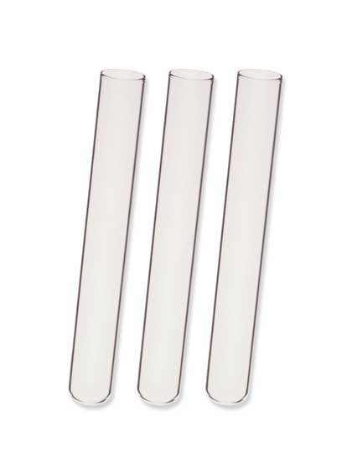
Ahora requiero hacer 50 tubos inclinados de 13X100 con 3 mL de medio BHI sólido (agar BHI)
Considerando que en tu laboratorio únicamente tienen el medio deshidratado para preparar caldo y agar bacteriológico
¿Cuánto peso de polvo?
¿Cuánto peso de AGAR?
¿Cuánto mido de agua desionizada?
Calculo de peso del medio deshidratado
Calculo de agar para convertirlo en medio sólido (2%)

Slide 40
Ahora requiero hacer 50 tubos inclinados de 13X100 con 3 mL de medio BHI sólido (agar BHI)
Considerando que en tu laboratorio únicamente tienen el medio deshidratado para preparar caldo y agar bacteriológico
¿Cuánto peso de polvo?
¿Cuánto peso de AGAR?
¿Cuánto mido de agua desionizada?
Calculo de peso del medio deshidratado
Calculo de agar para convertirlo en medio sólido (2%)

Slide 41
Ahora requiero hacer 50 tubos inclinados de 13X100 con 3 mL de medio BHI sólido (agar BHI)
Considerando que en tu laboratorio únicamente tienen el medio deshidratado para preparar caldo y agar bacteriológico
¿Cuánto peso de polvo?
¿Cuánto peso de AGAR?
¿Cuánto mido de agua desionizada?
Calculo de peso del medio deshidratado
$$\left(50 tubos\right) \left(\frac{3 mL de medio }{1 tubo}\right) \left(\frac{37 g medio deshid.}{1000 mL de medio}\right)=5.55 g medio deshidratado$$
Calculo de agar para convertirlo en medio sólido (2%)
$$\left(50 tubos\right) \left(\frac{3 mL de medio}{1 tubo}\right) \left(\frac{2.0 g agar bact.}{100 mL de medio}\right)=3.0 g de agar bacteriológico$$

Slide 42
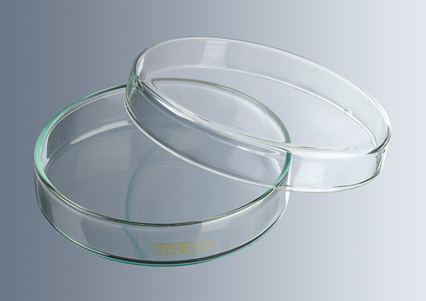
EJERCICIO Ahora requiero preparar 20 cajas de Petri con 20 mL de medio BHI sólido (agar BHI)
Considerando que en tu laboratorio únicamente tienen el medio deshidratado para preparar caldo y agar bacteriológico
¿Cuánto peso de polvo?
¿Cuánto peso de AGAR?
¿Cuánto mido de agua desionizada?
Calculo de peso del medio deshidratado
$$\left(20 cajas\right) \left(\frac{20 mL de medio }{1 caja}\right) \left(\frac{37 g medio deshid.}{1000 mL de medio}\right)=14.8 g medio deshidratado$$
Calculo de agar para convertirlo en medio sólido (2%)
$$\left(20 cajas\right) \left(\frac{20 mL de medio}{1 caja}\right) \left(\frac{2.0 g agar bact.}{100 mL de medio}\right)=8.0 g de agar bacteriológico$$

Slide 43
EJERCICIO Ahora requiero preparar 20 cajas de Petri con 20 mL de medio BHI sólido (agar BHI)
Considerando que en tu laboratorio únicamente tienen el medio deshidratado para preparar caldo y agar bacteriológico
¿Cuánto peso de polvo?
¿Cuánto peso de AGAR?
¿Cuánto mido de agua desionizada?
Calculo de peso del medio deshidratado
Calculo de agar para convertirlo en medio sólido (2%)

Slide 44
TAREA ¡Me compraron mi agar BHI!
Realiza el análisis de funcionalidad de componentes
Realiza el análisis de funcionalidad de los componentes y los cálculos para preparar lo siguiente:
¿Cuánto peso de medio deshidratado?
¿Cuánto mido de agua desionizada?
Se requiere preparar 50 tubos inclinados de 13X100 con 3 mL de medio BHI sólido (agar BHI)
Se requiere preparar 20 cajas de Petri con 20 mL de medio BHI sólido (agar BHI)

Slide 45
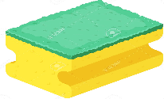
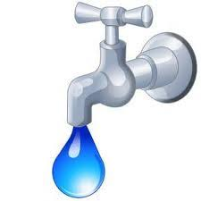
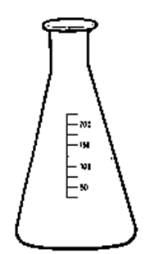
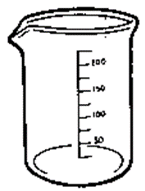
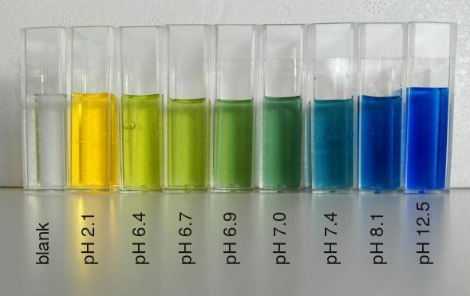
Antes de prepara un medio: Debes realizar un BUEN LAVADO de cristalería
2
DETERGENTE NEUTRO
AGUA CORRIENTE
AGUA DESIONIZADA
SOLUCIÓN 1:10 ö 1:20
3
1
1
Material de Cristal.
Lavado con jabón neutro diluido con apoyo de escobillón y/o esponja. Enjuague con agua corriente
Enjuague final con agua destilada
Comprobación por lote al azar: uso de indicador: trazas de jabón= pH básico
2
3
4
4

Slide 46
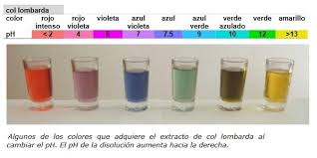
Práctica en casa: Lavado de material de laboratorio en casa
Designar una esponja y escobillón solo para lavar el material de microbiología.
Enjuagar con abundante agua.
Verificar pH de material: 7-7.5
Colocar una gota de indicador sobre el vidrio de uno de los recipientes.

Slide 47
Práctica en casa opción 1: Preparación de cajas de Petri y pipetas de vidrio en horno
Envolver cajas de Petri en papel Kraft.
Esterilizar en horno a 180°C/1 h
Colocar filtro de algodón
Envolver con papel Kraft
Esterilizar en horno a 180°C/1 h

Slide 48
Práctica en casa opción 2: Preparación de cajas de Petri y pipetas de vidrio en horno esterilización en olla de presión
Envolver cajas de Petri en papel Kraft.
Esterilizar en horno a alta presión 15 min.
Colocar filtro de algodón
Envolver con papel Kraft
Esterilizar en horno a alta presión 15 min.

Slide 49
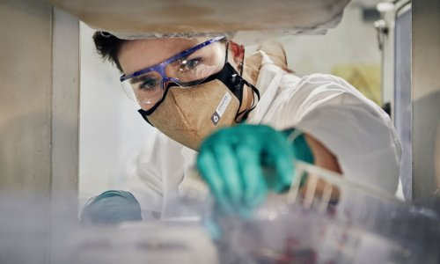
Práctica en casa opción 3: Desinfección de cajas de Petri de plástico ( Asumimos el riesgo de contaminación asociado a la falta de mecanismos de esterilización)
Realizar el procedimiento con manos enguantadas y desinfectadas, de preferencia en zona aséptica
Impregnar una torunda de algodón limpia con alcohol al 70%.
Limpiar la parte interna de la caja con la torunda de algodón
Guardar en bolsa desinfectada (de preferencia Ziploc nueva) hasta su uso.
(Recuerda que existen algunas limitantes como es el efecto tóxico de los residuos de etanol y que no es posible la eliminación de las formas de resistencia de algunos microorganismos)
Aplicable para cajas reutilizadas o
Cajas de Petri diseñadas con materiales reciclables en casa

Slide 50
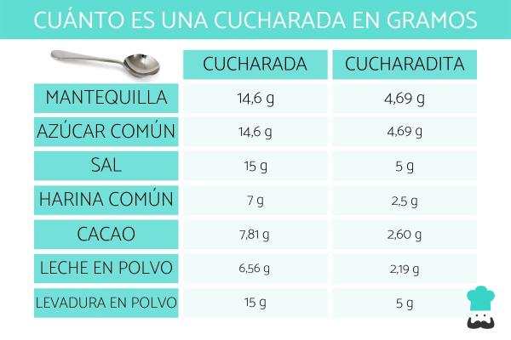
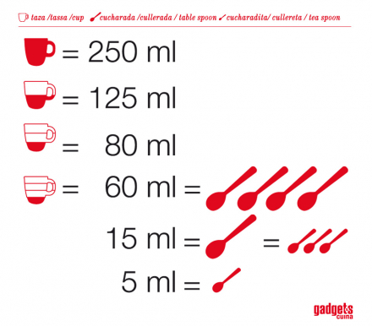
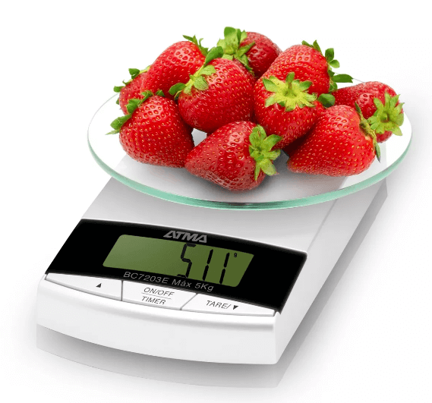
Opciones para medir volúmenes y pesos en casa
Volumen
Peso
Agar
Medida rasa, pasar un cuchillo sobre la cuchara para quitar exceso, tomado de recetasgratis.net

Slide 51
Pasos generales para preparar un medio de cultivo
1. CALCULAR el peso y volumen de medio requerido.
2. PESAR con precisión la cantidad requerida.
3. DISOLVER los componentes en agua desionizada
4. AJUSTAR pH con HCl o NaOH 0.5 M
5. Si se trata de MEDIOS SÓLIDOS O SEMISÓLIDOS agregar el agar después de ajustar pH y calentar hasta FUNDIR el agar
6. DISTRIBUIR en los recipientes apropiados
7. ESTERILIZAR lo medios
8. En caso de que se requiera medio en placas, dejar enfriar 45-50°C y vertir.
9. Etiquetado y almacenamiento en refrigeración (5°C).

Slide 52
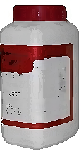
PREPARACIÓN DE MEDIOS LÍQUIDOS Y SEMISÓLIDOS GENERAL CON BASE EN CALDO COMERCIAL Y AGAR-AGAR
CALCULAR MEDIO y AGUA
AGAR-AGAR
DISOLVER
BASE DE CALDO NUTRITIVO
Agregar 0.8%
H₂O Desionizada
MEDIO LÍQUIDO
MEDIO LÍQUIDO SOBRANTE
Fundir con calentamiento moderado y agitación ocasional.
Colocarles tapones de algodón
Colocarles tapones de algodón
Distribuir 3 mL/tubo de 13 x 100.
Distribuir 3 mL / tubo de 13 x 100
ESTERILIZAR en autoclave
121°C/15 lb/in²/15 min
Almacenar a 5°C en posición vertical

Slide 53
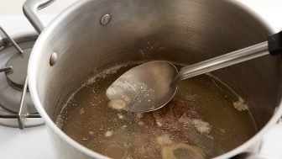
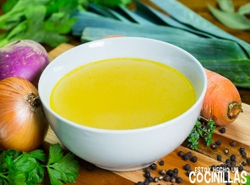
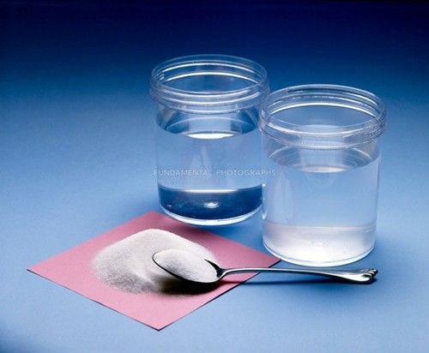
PREPARACIÓN DE MEDIOS SELECTIVOS LÍQUIDOS EN CASA
4
Selecciona tu inhibidor:
Decantar y desengrasar /volver a hervir
1
2
3
Agregar 5 mL de
Indicador col morada
pH
Caldo sin sal
1 Taza+ carne de su elección.
Hervir 15 min
Caldo desengrasado
3.0 mL de caldo+
Bicarbonato hasta vire verde
1mL vinagre+ 2mL de caldo
3.0 mL de caldo
Agregar volumen por tubo
Preparar soluciones sobresaturadas de NaCl y azúcar
3
DISTRIBUIR
VOLUMEN TOTAL
3 mL
1
2
%NaCl
Solubilidad azúcar=
133 g/100 mL
Solubilidad NaCl=
36 g/100 mL
1.5 mL NaCl+ 1.5mL de caldo
3.0 mL de caldo
1 mL NaCl+ 2mL de caldo
1
2
3
Etiquetar
(parte de en medio, no en la boca)
Refrigerar
%Azúcar
(Sacarosa)
Esterilizar por tindalización
Ebullición 3 días/ microondas (baño maría)
Comprobar esterilidad incubando a T ambiente/ 1 día
Colocar tapón de algodón
3.0 mL de caldo
0.5 mL sac+ 2.5mL de caldo
1 mL sac+ 2.5mL de caldo

Slide 54
PREPARACIÓN DE MEDIOS SEMISÓLIDO
4
Decantar y desengrasar /volver a hervir
Agregar 5 mL de
Indicador col morada
Colorar 50 mL en recipiente de vidrio desinfectado
La punta de la cucharilla
Caldo sin sal
1 Taza+ carne de su elección.
Hervir 15 min
Caldo desengrasado
Agregar 1/16 (0.06g) de agar o grenetina y disolver con cucharilla desinfectada con alcohol
Usar el sobrante de la preparación de los medios líquidos
Control
Etiquetar
Fundir la grenetina, hirviendo en olla o en microondas/60s
Refrigerar
DISTRIBUIR
VOLUMEN TOTAL
5 mL en tubo
Colocar tapón de algodón
Esterilizar por tindalización
Ebullición 3 días/ microondas (baño maría).
(Junto con los tubos de caldo)
Desechar
el resto
Comprobar esterilidad incubando a T ambiente/ 1 día

Slide 55
PREPARACIÓN DE MEDIOS SÓLIDOS INCLINADOS EN TUBO
DISOLVER Y FUNDIR
CALCULAR
BASE DE AGAR NUTRITIVO
MEDIO SÓLIDO FUNDIDO (TRANSLÚCIDO)
H₂O Desionizada
Distribuir 4 mL / tubo de 16 x 150 . (4 tubos/ equipo; total 8 tubos)
ESTERILIZAR
121°C/15 lb/in²/15 min
SOLIDIFICAR sobre un plano inclinado para favorecer la formación del “pico de flauta”.
Colocarles los tapones de rosca, dejándolos ligeramente holgados
Almacenar a 5°C en posición vertical

Slide 56
PREPARACIÓN DE MEDIO SÓLIDOS INCLINADO
4
Decantar y desengrasar /volver a hervir
Agregar 5 mL de
Indicador col morada
Colocar 100 mL en recipiente de vidrio
Caldo sin sal
1 Taza+ carne de su elección.
Hervir 15 min
Caldo desengrasado
Agregar 2 cucharaditas de agar o grenetina y disolver con cuchara desinfectada con alcohol
Usar el sobrante de la preparación de los medios líquidos
Control
Etiquetar
(parte media, no en la boca)
Fundir la grenetina, hirviendo en olla o en microondas/60s
Refrigerar
Colocar tapón de algodón
DISTRIBUIR
VOLUMEN TOTAL
3 mL en tubo
Comprobar esterilidad incubando a T ambiente/ 1 días
Inclinar usando un trapo doblado, el agar no debe tocar el tapón
Esterilizar por tindalización
Ebullición 3 días/ microondas (baño maría).
(Junto con los tubos de caldo)
PRESERVAR
PARA CAJAS

Slide 57
PREPARACIÓN DE MEDIOS SÓLIDOS EN PLACA EN LABORATORIO CON BASE EN MEDIO COMERCIAL
CALCULAR
DISOLVER Y FUNDIR.
BASE DE AGAR NUTRITIVO
MEDIO SÓLIDO FUNDIDO (TRANSLUCIDO)
H₂O desionizada
Usando técnica aséptica
Colocarle tapón de algodón y Capuchón de papel kraft
VACIAR 15-20 mL del medio en CAJAS DE PETRI
~50-52°C
Tapar y dejar solidificar a T.A.
ESTERILIZAR
121°C/15 lb/in²/15 min
Voltear y almacenar a 4°C
Muestreo de control de vertido en placa

Slide 58
PREPARACIÓN DE MEDIO SÓLIDO EN CAJAS
4
Decantar y desengrasar /volver a hervir
Agregar 5 mL de
Indicador col morada
Colocar 100 mL en recipiente de vidrio
Caldo sin sal
1 Taza+ carne de su elección.
Hervir 15 min
Caldo desengrasado
Agregar 2 cucharaditas de agar o grenetina y disolver con cuchara desinfectada con alcohol
Usar el sobrante de la preparación de los medios líquidos
Refrigerar
Usando técnica aséptica
Control de
esterilidad
Etiquetar
Fundir la grenetina, hirviendo en olla o en microondas/60s
(Tomar de los 97 mL restantes del medio inclinado)
Incubar T ambiente/ 1 días
Control de
crecimiento
Esterilizar por tindalización
Ebullición 3 días/ microondas (baño maría).
(Junto con los tubos de caldo)
Agregar
3 mL de solución
Sobresaturada
de azúcar
Vaciar en 3 cajas estériles
(o desinfectadas según sea su caso particular)
Abrir al ambiente 10 min e
Incubar a T amb, 1 día
Desechar el resto
a basura orgánica

Slide 59
CONTROL DE ESTERILIDAD DEL VERTIDO EN PLACA
Etiquetar las cajas
(En la base, por la orilla de la caja)
INCUBAR EL POSICIÓN INVERTIDA
(evita que caída agua de condensación)
Incubar a 37°C/18-24h
Seleccionar una muestra del lote preparado
Revisar crecimiento
Si hay crecimiento
^{(no colonias)}
No hay crecimiento
^{(no colonias)}
Liberar el lote
Se rechaza el lote
^{(volver a preparar)}
Etiquetar y
refrigerar

Slide 60
Controles de calidad en medios de cultivo
Debe realizarse control de calidad de los medios de cultivo. De acuerdo a un método científico (NOM-210-SSA1-2014, 7.3)
Realizar control de medios de cultivo con cepas tipo (evaluación biológica/Cepas ATCC) y evaluación física (NOM-210-SSA1-2014, H.11.6). Las cepas tipo usualmente se encuentran descritas en las hojas de instrucciones de uso del medio de cultivo proporcionadas por el proveedor
Realizar controles de calidad de vertido en placa para evaluar adecuado vertido en zona aséptica.
Notes:
Resuma la investigación entre tres y cinco puntos.

Slide 61
Control de medios de en casa después de 1 día de incubación a temperatura ambiente.
Revisen si hay crecimiento en medios sólidos:
Presencia de colonias bacterianas
Presencia de hongos filamentosos
( Si hay crecimiento de colonias, monitoreen su desarrollo, registren su tamaño, color, si hay cambios con el tiempo, se usarán después)
Revisen si hay crecimiento en medios líquidos
Presencia de turbidez, sedimento, filamentos, membranas superficiales o anillos de crecimiento
Vire del indicador hacia pH ácidos o básicos
Registra tus resultados

Slide 62
Calidad microbiológica del aire
Uso de un sistema de muestreo de aire
$$\frac{UFC}{m^{3}}=\left(\frac{UFC}{t_{muestreo (min)}}\right)\left(1/W\frac{min}{L}\right)\left(\frac{1000L}{m^{3}}\right)$$
Donde W= flujo de muestreo y t= tiempo de muestreo,
UFC= conteo de unidades formadoras de colonias
INSHT, NTP 299: Método para el recuento de bacterias y hongos en aire
Método de sedimentación de Omeliansky
$\frac{UFC}{m^{3}}=5 UFCx{10}^{4} \left(b t\right)$⁻¹
$$UFC=conteo de unidades formadoras de colonia,$$
b= área de la caja de Petri (para 90 mmX15=65 cm²)
t= tiempo de muestreo

Slide 63
CUENTA EN PLACA DE BACTERIAS AEROBIAS
CONDICIONES DE INCUBACIÓN DE BACTERIAS AEROBIAS
NOM-092-SSA1-1994
Se basa en CONTEO DE COLONIAS (CUENTA COLONIAS) desarrolladas después de incubar en los medios adecuados y condiciones adecuadas
Medio: Agar cuenta estándar/Agar Triptona-soya-Extracto de levadura
Criterios de cuantificación (10.1.1):
Seleccionar cajas en el intervalo confiables de 25-250 colonias
Límite de detección (sensibilidad)=25 UFC/ mL –líquidos, UFC/g- sólidos Mesófilos aerobios.
Fuera del intervalo añadir a resultados la leyenda “valor estimado”
*Para el caso de agua 35± 2°C/24 h
Las UFC= unidades formadoras de colonias= una célula o un agregado de células que originan una colonia (Gamazo C. et al, 2005)

Slide 64
MESÓFILOS AEROBIOS –CUENTA EN PLACA
CONTEO 21 UFC, fuera del intervalo confiable 25-250 UFC, se debe agregar
“valor estimado”
Análisis de aire, se filtró con unidad Biostage a un flujo de 18 L/min durante 10 min en agar cuenta estándar incubado a 37°C/24 h y se obtuvo el resultado de la imagen
2 cifras y notación científica
$$\left(\frac{21 UFC}{10 min}\right)\left(\frac{1 min}{18 L}\right)\left(\frac{1000 L}{1 m^{3}}\right)=12 X10 UFC/m^{3}$$
Conversión de L a m³
Conteo en tiempo de muestreo
Inverso del flujo de muestreo
Unidades UFC/m³
Informe:
12 X10 UFC/m³ “valor estimado” de bacterias mesófilas aerobias en agar cuenta estándar, incubado a 37°C/24 h con muestreador Biostage

Slide 65
Si fuera por sedimentación a 10 min
$\frac{UFC}{m^{3}}=(5) UFCx{10}^{4} \left(b t\right)$⁻¹
$$UFC=conteo de unidades formadoras de colonia,$$
b= área de la caja de Petri (para 90 mmX15=65 cm²)
t= tiempo de muestreo
$\frac{UFC}{m^{3}}=(5)21 UFCx{10}^{4} (\left(65) (10\right)$)⁻¹= 1650 UFC/m³
$$Reportando a 2 cifras significativas y$$
$$en notación científica$$
17 X10 UFC/m³ “valor estimado” de bacterias mesófilas aerobias en agar cuenta estándar incubado a 37°C/24 h, por sedimentación

Slide 66
CUENTA EN PLACA DE AGAR PAPA DEXTROSA 25°C/5 DÍAS EN AIRE
Análisis de aire, se filtro con unidad Biostage a un flujo de 18 L/min durante 5 min en agar papa dextrosa incubado 25°C/5 días y se obtuvo el resultado de la imagen
$$\left(\frac{15 UFC}{5 min}\right)\left(\frac{1 min}{18 L}\right)\left(\frac{1000 L}{1 m^{3}}\right)=$$
$$17X10 UFC/m^{3}$$
Informe:
17X10 UFC/m³ de mohos en agar papa dextrosa, incubado a 25°C/5 días con muestrador Biostage
CONTEO 15 UFC, dentro del intervalo confiable 10-150 UFC

Slide 67
Si fuera por sedimentación a 10 min
$\frac{UFC}{m^{3}}=(5) UFCx{10}^{4} \left(b t\right)$⁻¹
$$UFC=conteo de unidades formadoras de colonia,$$
b= área de la caja de Petri (para 90 mmX15=65 cm²)
t= tiempo de muestreo
$\frac{UFC}{m^{3}}=\left(5\right)15 UFCx{10}^{4} (\left(65) (10\right)$)⁻¹= 1153 UFC/m³
$$Reportando a 2 cifras significativas y$$
$$en notación científica$$
12 X10 UFC/m³ de mohos en agar papa dextrosa, incubado a 25°C/5 días, por sedimentación

Slide 68
Comprobar el crecimiento microbiano en agar en placa (medio sólido en caja de petri) de muestra de aire
Seleccionar una caja de Petri
Etiquetar la caja: Por la base: fecha, medio (agar caldo de … col morada), muestra de aire.
3. Selecciona un lugar de tu jardín o parque más cercano, y manten abierta tu caja totalmente por un periodo de 10 minutos.
4. Cierra tu caja y colocale dos pedacitos de cinta masking.
5. Incuba en tu caja de incubación de 3-5 días. Monitorea el crecimiento de colonias microbianas que se desarrollan en tu medio de cultivo
6. Al final del 5° día cuenta el número de colonias que crecieron sobre tu agar
7. Preserva tu cultivo, ya que lo utilizarás para practicas las técnicas de inoculación

Slide 69
Controles de esterilización
Verificar el ciclo de esterilización de autoclaves con indicador biológico y termómetro de máximas calibrado o verificado (NOM-210-SSA1-2014,H.11.4)
Autoclave: indicador biológico (Bioindicador):
Geobacillus stearotermophilus ATCC 9263, pasar por proceso de esterilización, incubar a 56+/- 2°C

Slide 70
EJERCICIO ¿El proceso de esterilización fue adecuado para ambas autoclaves? ¿Por qué?
Autoclave 2
Autoclave 1
Control de viabilidad
Control de viabilidad
Resultado después de
Incubar 55°C
Resultado después de
Incubar 55°C

Slide 71
EJERCICIO Planeación de preparación de medios de cultivo
1.Realiza tus cálculos para preparar cada uno de los medios
2. Realiza un diagrama de flujo para la preparación de los medios de cultivo, indica condiciones de esterilización (materiales y medios), controles de esterilidad (indicadores) y etiquetado y almacenamiento
3. Finalmente realiza el análisis de la funcionalidad de los componentes del medio y clasifícalo de acuerdo a su composición, estado físico y aplicación
Requiero hacer 50 tubos inclinados de 13X100 con 3 mL de medio BHI sólido (agar BHI)
Requiero hacer 20 cajas de Petri con 20 mL de medio BHI sólido (agar BHI)

Slide 72
Material de consulta adicional
Técnica aséptica, desinfección y esterilización
Preparación de medios de cultivo
La técnica aséptica
https://www.youtube.com/watch?v=4C6qzXmdP3I&t=12s
Presentación métodos de esterilización
https://www.youtube.com/watch?v=P8oJokrcr-s
Procedimiento de empaque de material para esterilización- Se practicará con los alumnos empaque de cucharas, pipeta (lapicero) y gorro para frasco.
https://www.youtube.com/watch?v=Nw5DkCnVEWw
Procedimiento empaque esterilización calor seco
https://www.youtube.com/watch?v=6_Ma7E46jyg
Manejo de la autoclave
https://www.youtube.com/watch?v=WOE7SBS1HQk o
https://www.youtube.com/watch?v=SKPrmRPnyzc
Esterilización con óxido de etileno
https://www.youtube.com/watch?v=OvRCqZ50K6Q&list=PLiQNaNlvL46INjiKAEUx_Sd8XZ6ehSHcS
Esterilización radiación ionizante
https://www.youtube.com/watch?v=JK16ZK5veJs
Esterilización por filtración
https://www.youtube.com/watch?v=JPcJn6HKMg4
Cadena de proceso de esterilización
https://www.youtube.com/watch?v=roFcH88_c3I&t=45s
La central de esterilización
https://www.youtube.com/watch?v=oK0ElQuWaIE
Preparación de medios de cultivo
https://www.youtube.com/watch?v=xl264TosO5s o
https://www.youtube.com/watch?v=miga09gVMyY

